Slide 1

Styleguide
- FerieCamps farver, ikoner, logoer & fotos

Slide 2
Brug af FerieCamps grafiske materiale
Hvis I selv vil designe jeres programmer og flyers, må I gerne gøre brug af FerieCamps visuelle udtryk (farver, ikoner, frise og fotos), men det er ikke et krav.
På de næste slides ser I et udvalg af hvilke farver, ikoner og friser I har mulighed for at gøre brug af.

Slide 3






Farver
Gradienter
KBH BLÅ
RGB
R: 0 G: 13 B: 46
CMYK
C: 100% M: 70% Y: 0% K: 85%
VINTER LYSEBLÅ
RGB
R: 186 G: 207 B: 231
CMYK
C: 31% M: 13% Y: 4% K: 0%
VINTER MØRKEBLÅ
RGB
R: 46 G: 54 B: 127
CMYK
C: 98% M: 89% Y: 14% K: 2%
PÅSKE LYSEGRØN
RGB
R: 125 G: 191 B: 122
CMYK
C: 56% M: 0% Y: 65% K: 0%
PÅSKE MØRKEGRØN
RGB
R: 70 G: 116 B: 70
CMYK
C: 75% M:33% Y: 81% K: 20%
SOMMER ORANGE
RGB
R: 233 G: 92 B: 48
CMYK
C: 1% M: 75% Y: 84% K: 0%
FERIECAMP GUL
& SOMMER GUL
RGB
R: 253 G: 195 B: 7
CMYK
C: 0% M: 25% Y: 93% K: 0%
EFTERÅR ORANGE
RGB
R: 242 G: 140 B: 45
CMYK
C: 0% M: 54% Y: 87% K: 0%
EFTERÅR RØD
RGB
R: 231 G: 55 B: 43
CMYK
C: 0% M: 89% Y: 85% K: 0%
JUL MØRKERØD
RGB
R: 192 G: 31 B: 39
CMYK
C: 17% M: 98% Y:87% K: 7%

Slide 4





Logoer
Københavns Kommunes logo skal mindst være 15x15 mm
Sociale Medier

Slide 5
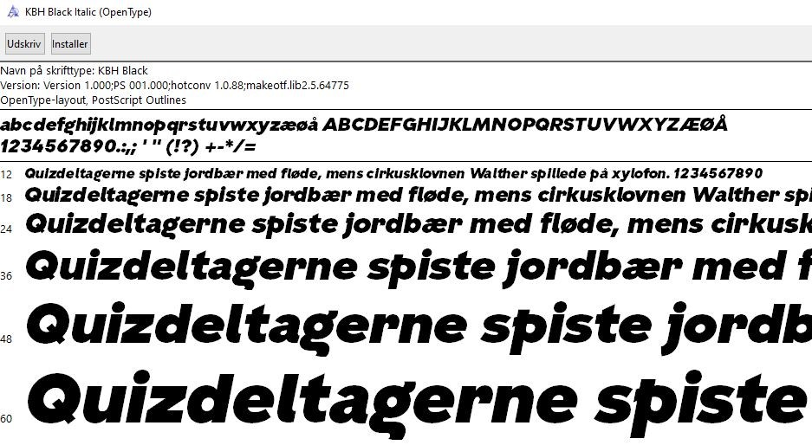
Skrifttypen: KBH
5
Skrifttypen kan downloades på KK’s hjemmeside via følgende link: https://design.kk.dk/download
Den enkelte skrifttype kan herefter
åbnes og installeres
Vigtigt!
Skrifttypen KBH tilhører Københavns Kommune og må udelukkende bruges af værter
som kommunikerer på vegne af kommunen.

Slide 6
Brug af fotos
På FerieCamp har vi et fotobibliotek, som I er velkommen til at gøre brug af *
Hvis I bruger jeres egne fotos, skal I huske at have samtykkeerklæringer på ALLE de personer, der kan genkendes på billederne**
* Kontakt Søren Soll-Johanning A560@kk.dk eller Amalie Vognsen CX07@kk.dk hvis I ønsker at få tilsendt billeder.
Kom gerne med ønsker til motivet, så vi kan sende jer relevante eksempler
** I kan læse guiden om samtykkeerklæring via dette link https://medarbejder.kk.dk/artikel/fotopolitik-koebenhavns-kommune

Slide 7
Brug for hjælp?
- Kontakt FerieCamp sekretariatet på + 45 20 33 75 20
Københavns Kommune

